Slide 1

OFFICE TRAINING MASTERCLASS
Office三合一
高效办公实战指南
Word + Excel + PPT 核心技巧深度解析
专业培训
效率提升
实战教学
300%+
专业讲师
培训日期
效率提升专家
2025年12月

Slide 2
01
Word篇
专业文档排版艺术
TABLE OF CONTENTS
02
Excel篇
培训内容
概览
数据处理与分析智慧
03
PowerPoint篇
演示表达与视觉设计
04
综合技巧
效率提升秘籍
培训时长: 2小时
适合人群: 职场人士
培训目标: 效率提升300%+

Slide 3

01
Word专业排版
文档结构化管理 · 高效编辑技巧 · 长文档处理
样式功能
查找替换
自动目录
文档结构化管理
高效编辑技巧
长文档处理

Slide 4
WORD CORE TECHNIQUES
Word核心技巧三部曲
样式功能
查找替换
长文档处理
文档结构化
高效编辑
自动化管理
革命性意义
高级应用
自动目录
一键统一全文格式，告别手动逐段调整
批量修改格式、样式、特殊字符
一键生成，自动更新页码和标题
多级列表
通配符魔法
分节设置
自动化编号，智能识别层级关系
灵活匹配复杂文本模式
不同章节独立页眉页脚格式
导航窗格
格式刷管理
题注引用
文档大纲视图，快速定位章节
双击锁定，跨段落复制样式
图表自动编号，交叉引用自动更新
效率提升
80%+
节省时间
60%+
工作简化
70%+
核心思维: 掌握样式即掌握文档结构,这是Word高效排版的第一性原理

Slide 5
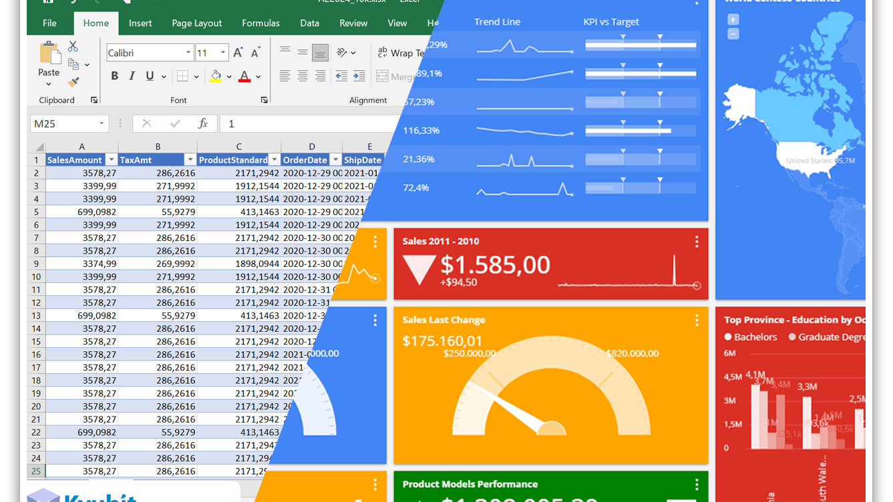
02
Excel数据处理
数据基础规范 · 核心函数实战 · 数据分析可视化
数据规范
核心函数
数据可视化
表格标准化设计
实战技巧应用
透视表与图表

Slide 6
EXCEL CORE FUNCTIONS
Excel核心函数实战应用
VLOOKUP/XLOOKUP
SUMIFS/COUNTIFS
IF函数家族
数据查找匹配
条件统计汇总
逻辑判断与嵌套
VLOOKUP经典用法
SUMIFS多条件求和
基础IF函数
垂直查找，按列匹配数据
按多个条件汇总数据
二元条件判断
=VLOOKUP(值,区域,列号,精确)
=SUMIFS(求和区域,条件区域1,条件1,...)
=IF(条件,真值,假值)
XLOOKUP新一代
COUNTIFS多条件计数
IFS多条件判断
双向查找，自动匹配方向
统计满足条件的记录数
简化嵌套IF函数
=XLOOKUP(查找值,查找数组,返回数组)
=COUNTIFS(条件区域1,条件1,...)
=IFS(条件1,值1,条件2,值2,...)
实战场景: 员工信息表、销售数据匹配、库存查询
实战场景: 销售按区域汇总、库存按品类统计、考勤按部门计数
实战场景: 绩效等级评定、预算执行状态、数据异常预警

Slide 7
DATA ANALYSIS TOOLS
数据分析一键搞定
数据透视表
条件格式
基础图表
一键多维分析
数据可视化预警
制作与美化
核心优势
数据条/色阶
推荐图表
拖拽字段，快速生成报表，无需写公式
直观显示数值大小对比
智能识别数据特征，自动推荐图表类型
拖拽操作
图标集
快速布局
行、列、值、筛选四个区域灵活布局
用图标标识数据状态等级
一键应用专业配色和布局样式
动态更新
公式规则
动态图表
数据源变化一键刷新，报表自动更新
自定义条件高亮显示单元格
结合下拉菜单实现交互式图表
分析效率
10倍+
识别速度
即时
制作时间
3分钟
数据思维: 从数据到洞察,从洞察到决策
效率革命: 让Excel帮你做重复工作

Slide 8

03
PowerPoint
演示设计
模板与母版系统 · 设计原则应用 · 演示交付技巧
母版系统
CRAP原则
演示交付
统一管理版式
专业设计应用
演讲者视图技巧

Slide 9
PPT DESIGN MASTERY
PPT设计原则与实战
幻灯片母版
CRAP设计四原则
战略意义
专业设计基础
统一版式设计
C
对比
R
重复
所有幻灯片自动继承母版样式，确保一致性
大小、颜色、形状对比突出重点
统一元素建立视觉连贯性
A
对齐
P
亲密性
批量修改
边缘对齐创造秩序感和专业感
相关元素靠近形成视觉单元
修改母版，所有幻灯片自动更新
视觉层次
主题系统
信息传递最佳实践
统一颜色和字体，建立品牌视觉识别
标题→副标题→正文→注释,层次分明
一页一核心,避免信息过载
应用场景: 企业模板、品牌标准、会议规范
图文结合,减少纯文字页面

Slide 10
UNIVERSAL EFFICIENCY HACKS
Office通用高效技巧
效率快捷键
格式复制
协同办公
通用操作
跨软件传递
团队协作
F4 重复操作
格式刷技巧
OneDrive 协作
重复上一步操作，如格式刷、插入行等
双击锁定，跨段落、跨文档复制格式
多人实时编辑，自动保存云端
选择性粘贴
Ctrl+Alt+V，选择格式、数值、公式等
跨软件复制
Excel→PPT，保持格式和数据链接
Ctrl 组合键
版本历史
Z撤销、Y重做、C/V复制粘贴、S保存
查看和恢复历史版本，防止误操作
智能助手
AI赋能
Tell Me 功能
输入自然语言，快速找到功能命令
Alt 快捷键
智能查找
批注修订
访问功能区，如Alt+H=开始选项卡
选中内容，右键智能查找相关信息
添加批注建议，修订模式追踪修改
效率思维: 快捷键+智能工具+协同办公=效率倍增

Slide 11
CONTINUOUS IMPROVEMENT
学习路径与资源推荐
阶段性提升计划
资源推荐
从入门到精通
学习平台
L1
初级阶段
L2
中级阶段
L3
高级阶段
官方学习平台
目标
目标
目标
• Microsoft Learn
掌握核心功能，提高基础效率
熟练运用函数与设计原则
自动化与系统化解决方案
• Office培训模板库
• 微软技术社区
• Word样式与目录
• 高级函数组合
• VBA自动化脚本
• Excel基础函数
• 数据透视表分析
• 跨软件联动
实用插件工具
• PPT母版与布局
• CRAP设计原则
• 定制化模板库
• Kutools for Excel/Word
• iSlide PPT插件
• Power Query 数据处理
持续学习建议
成长路径
学习社区
刻意练习
项目驱动
• B站教程资源
每周选择一个技巧深度实践，建立肌肉记忆
用真实项目检验学习成果，解决实际问题
• 知乎专栏文章
• 知识分享平台

Slide 12

CORE TAKEAWAYS
核心收获与
行动号召
CALL TO ACTION
立即行动
01
选择1-2项技巧立即应用
Word: 结构化管理思维
从最简单的技巧开始，如F4重复操作、Ctrl+T创建超级表
掌握样式功能，建立文档结构化意识，实现一键排版与自动化管理
02
建立个人办公效率系统
Excel: 数据驱动决策思维
创建个人模板库、快捷键速查卡、常见问题手册
熟练运用函数与透视表，从数据中提取洞察，支持科学决策
持续实践，定期复盘
03
每周学习一个新技巧，每月复盘效率提升情况
PPT: 视觉化表达思维
应用CRAP设计原则，用视觉层次传递信息，提升演示效果
感谢参与培训！
让我们一起开启高效办公的新篇章

